Slide 1

Проект:
Автоматическая линия ультразвуковой сварки деталей обивки двери автомобиля

Slide 2
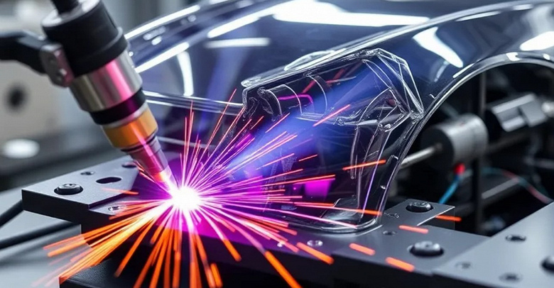
ПРОДУКТ С ОПИСАНИЕМ ГОТОВНОСТИ ВЫХОДА НА РЫНОК
Автоматическая линия ультразвуковой сварки обивки дверей автомобиля, включающая:
1. Ультразвуковые генераторы для генерации ультразвуковых колебаний.
2. Ультразвуковые головки с магнитострикционными преобразователями и волноводами для осуществления процесса ультразвуковой сварки.
Планируемый срок выхода на рынок: 12.2023 - 03.2025

Slide 3

АНАЛИЗ КОНКУРЕНТНОЙ СРЕДЫ ПРОЕКТА
Критерии сравнения | Проект Автоматическая линия ультразвуковой сварки деталей обивки двери автомобиля | ООО «Центр ультразвуковых технологий» (РФ, г. Бийск) | Rinco Ultrasonic (Швеция) | CES (Корея)
Высокая надежность технологии | Да | Да | Нет | Нет
Стабильность работы оборудования в условиях массового производства | Да | Нет | Да | Да
Организация серийного производства | Да | Нет | Нет | Да
Экологичность | Да | Нет | Нет | Нет

Slide 4
РЫНОК
ПОТЕНЦИАЛ РЫНКА
ПОТЕНЦИАЛЬНЫЕ ПОТРЕБИТЕЛЬСКИЕ СЕГМЕНТЫ
Российская автомобильная промышленность демонстрирует устойчивый рост, несмотря на экономические вызовы. В 2022 году объем производства автомобилей в России составил около 1,5 миллиона единиц, и ожидается дальнейший рост в 2024 году. Это создает благоприятные условия для внедрения новых технологий, таких как автоматическая ультразвуковая сварка.
С учетом растущего спроса на автомобили и необходимость повышения качества производимых деталей, рынок автоматических линий ультразвуковой сварки имеет значительный потенциал.
Целевая аудитория для продвижения:
• Автомобильные и авиационные промышленные предприятия;
• Крупные поставщики субкомпонентов;
• Инженерные и проектные организации;
• Научно-исследовательские институты и университеты;
• Автокомпании второго уровня;
• Средний и малый бизнес.
Рынки: B2B, B2C

Slide 5
КОНКУРЕНТНОЕ ПРЕИМУЩЕСТВО ПРОЕКТА
Конкурентными преимуществами проекта, является высокая надежность и стабильность работы оборудования в условиях массового производства.
ЦЕННОСТНОЕ ПРЕДЛОЖЕНИЕ
Алгоритм быстрого захвата резонансной частоты ультразвуковых генераторов;
Износостойкие покрытия на рабочие торцы волноводов для сварки стеклонаполненных пластиков;
Ультразвуковые генераторы с возможностью управления от ПЛК и с возможностью питания несколько ультразвуковых головок.

Slide 6

БИЗНЕС-МОДЕЛЬ ПРОЕКТА
КОНЦЕПЦИЯ
КАНАЛЫ
КЛЮЧЕВЫЕ ПАРТНЕРЫ
Проект направлен на повышение качества, скорости и экологичности производственных процессов в автомобильной отрасли. Организация серийного производства оборудование и его продажа. Дополнительными источниками дохода будет являться послегарантийное обслуживание, ремонт, обеспечение расходными комплектующими (сменные волноводы, преобразователи)
Прямые продажи.
Партнерские программы: Создание сети дистрибьюторов и партнеров для распространения оборудования на рынке.
Цифровой маркетинг.
Тольяттинский Государственный Университет, предоставляющий базу для реализации проекта.
Сопутствующие траты на создание плазмотрона:
1. Расходные материалы;
ФИНАНСИРОВАНИЕ
Собственные средства
Привлечение грантов
Участие в конкурсах на финансирование инновационных разработок
РАСХОДЫ
Сопутствующие траты на создание стенда:
1. Расходные материалы ;
2. Вспомогательные материалы;
3. Технические ресурсы для разработки продукта

